Slide 1


ФЕДЕРАЛЬНОЕ АГЕНТСТВО ЛЕСНОГО ХОЗЯЙСТВА
ИСПОЛЬЗОВАНИЕ СВЕДЕНИЙ ИНФОРМАЦИОННЫХ
СИСТЕМ ПРИ РАЗРАБОТКЕ ЛЕСНЫХ ПЛАНОВ
НАЧАЛЬНИК ОТДЕЛА АНАЛИЗА ДАННЫХ ГЛР УПРАВЛЕНИЯ ИНФОРМАЦИОННЫХ СИСТЕМ
В.С. КОЦЮБА

Slide 2
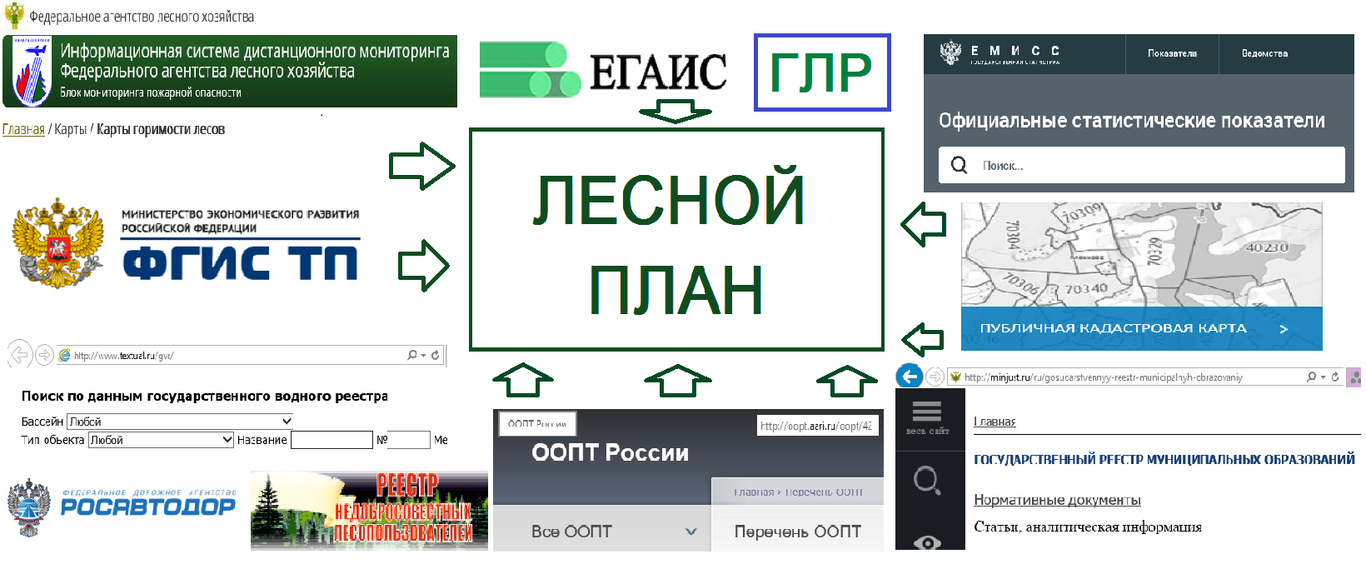
Информационные системы данных для лесного плана

Slide 3
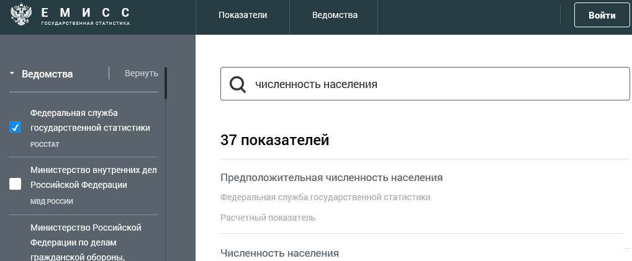
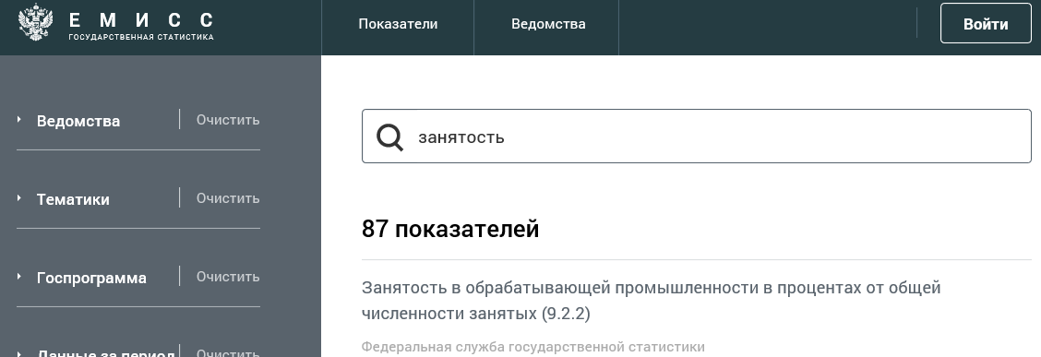
Социально-экономические показатели в ИС

Slide 4

данные ЕГАИС учёта древесины и сделок с ней для оценки потребности обеспечения сырьем ( п. 3.2 )
Приложение 17 к Типовой форме лесного плана субъекта Российской Федерации Оценка потребности и обеспеченности сырьем промышленности, перерабатывающей лесные ресурсы, за год, предшествующий разработке проекта лесного плана субъекта Российской Федерации и на период действия разрабатываемого лесного плана субъекта Российской Федерации
№ п/п | Вид производимой продукции согласно общероссийскому классификатору видов экономической деятельности | Единица измерения | Проектная мощность | Объем производства | Потребляемые лесные ресурсы
 |  |  |  |  | Наименование согласно общероссийскому классификатору видов экономической деятельности | Единица измерения | Объем за год, предшествующий разработке проекта лесного плана субъекта Российской Федерации | Планируемое потребление на последний год периода действия разрабатываемого лесного плана субъекта Российской Федерации
 |  |  |  |  |  |  |  | объем | обеспеченность производственных мощностей, %
1 | 2 | 3 | 4 | 5 | 6 | 7 | 8 | 9 | 10
1. | Лесоматериалы круглые | м³ |  |  | Виды древесины ПП № 1047-р от 13.06.2014, данные по заготовке
2. | Пиломатериалы, всего | м³ |  |  | 02.20.11.111 Бревна сосновые для распиловки и строгания (коэф. 2-2,2)

Slide 5
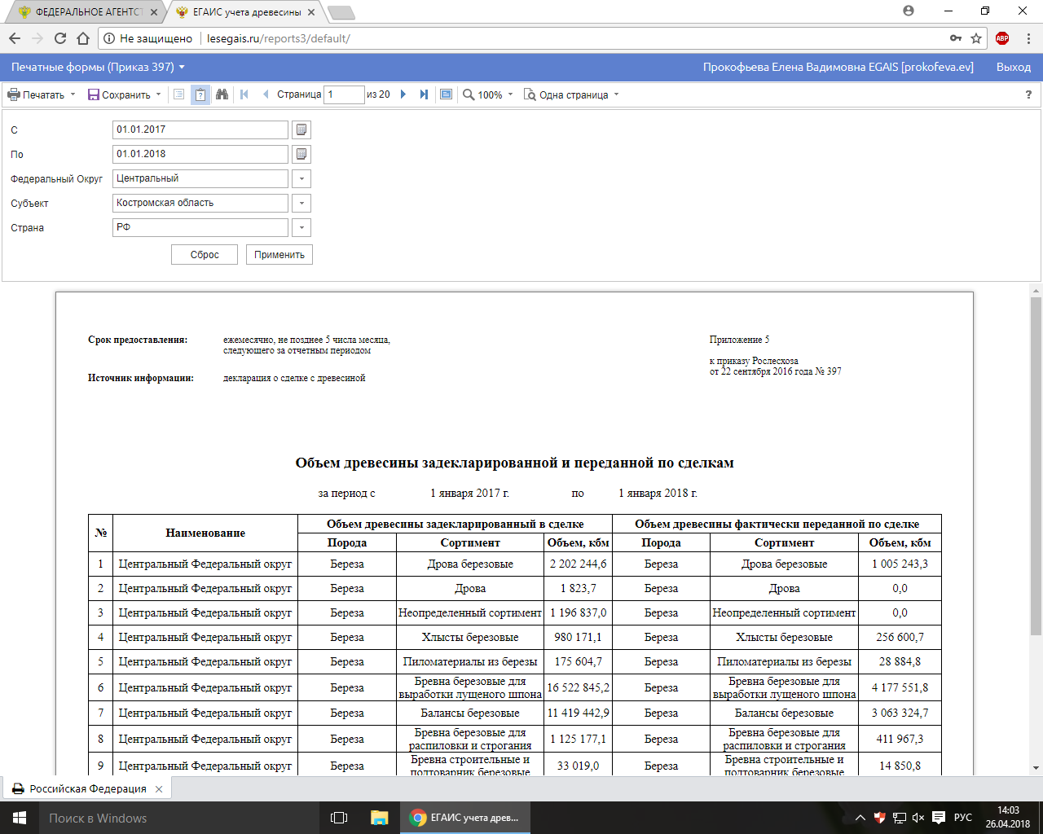
данные ЕГАИС учёта древесины и сделок с ней для оценки потребности обеспечения сырьем ( п. 3.2 )

Slide 6
Изменение таксационных характеристик лесных насаждений по лесничествам (п. 2.10 Типовой формы)
Приложение 15 к Типовой форме лесного плана субъекта Российской Федерации Изменение таксационных характеристик лесных насаждений по лесничествам и их анализ Бородинского лесничества Московской области за период действия предыдущего лесного плана субъекта Российской Федерации
Наименование лесничества, лесопарка* | Покрытая лесом площадь | Средний возраст, лет | Средний класс бонитета | Средняя относительная полнота | Средний запас насаждений на 1 га, м³ |  | Средний прирост по запасу на 1 га покрытых лесной растительностью земель, м³ | Состав насажде-ний
 |  |  |  |  | земель, покрытых лесной растительностью | спелых и перестойных
1 | 2 | 3 | 4 | 5 | 6 | 7 | 8 | 9
Бородинское на 01.01.2009 | 122304 | 53 | 3 | 0,7 | 216 | 295 | 4 | 5С5Б
Бородинское на 01.01.2018 | 120876 | 52 | 3 | 0,7 | 210 | 290 | 4 | 4С5Б1Ос
Изменение за период 2009-2017 годы | 1428 | 1 |  |  | 6 | 5 |  | -1С +1Ос

Slide 7
ФЕДЕРАЛЬНОЕ АГЕНТСТВО ЛЕСНОГО ХОЗЯЙСТВА
Спасибо за внимание!

